Slide 1
Обробка матеріалів аерофотознімання Доповідач: Василь Ковальчук (СНАУ, м.Суми, Україна)

Slide 2
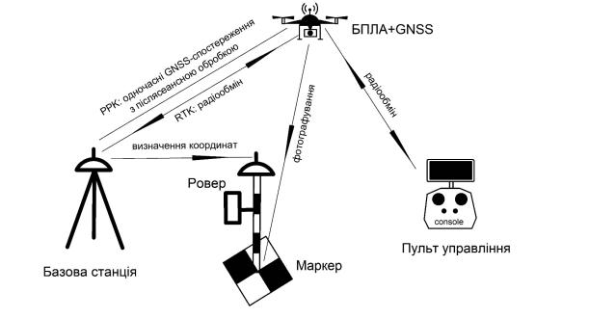
Технологічна схема аерофотознімання з геодезичною прив’язкою
Така схема дозволяє отримувати точні (до 0,03м) координати центрів фотографування, що мінімізує необхідність наземних маркерів

Slide 3
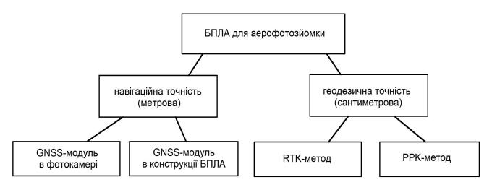
Модифікації БПЛА за принципом визначення координат центрів знімків
В залежності від модифікації БПЛА змінюється процедура обробки матеріалів аерофотознімання в частині геодезичної прив’язки.

Slide 4
Фактори впливу на орієнтування фотограмметричної моделі
Окрім точності визначення центрів знімків при побудові фотограмметричних моделей – будь то стерео чи тривимірна хмара точок – важливими є також роздільна здатність матриці фотокамери, висота знімання, метеорологічні фактори, польотні показники, елементи експонування знімку тощо.
Але, безсумнівно, саме точність визначення координат центрів знімків має найсуттєвіше значення у кількості маркерів, необхідних для орієнтування всієї фотограмметричної моделі.

Slide 5
Етапи обробки матеріалів аерофотознімання
Оцінка якості аерофотознімків.
Вирахування координат наземних маркерів і центрів знімків (при необхідності і за наявності обладнання).
Завантаження знімків і координат в програму фотограмметричної обробки (напр., Agisoft Metashape, Pix4D).
Створення в фотограмметричній програмі ортофотоплана та 3D-хмари точок, карт висот .
Оцінка якості отриманих матеріалів.
Формування звіту про фотограмметричну обробку.
Експорт отриманих даних в формат подальшого аналізу в GIS або CAD (растрові дані – ортофотоплан, геопросторові дані – тривимірні координати).

Slide 6
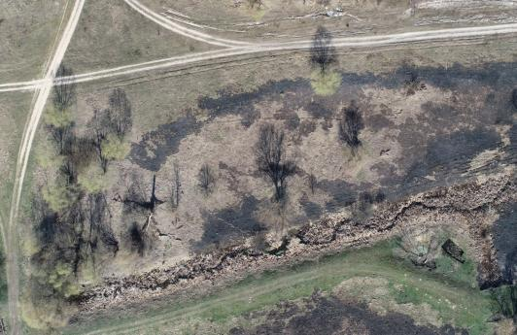
Етапи обробки матеріалів аерофотознімання. 1.Оцінка якості аерофотознімків
Якісний знімок повинен бути чітким, не надто контрастним, з видимістю елементів як в тінях, так і на світлі. Роздільна здатність повинна забезпечувати необхідну точність знімання.

Slide 7
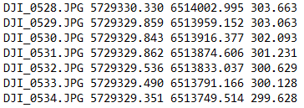
Етапи обробки матеріалів аерофотознімання. 2.Вирахування координат наземних маркерів і центрів знімків (при необхідності і за наявності обладнання)
Приклад відомості розрахунку координат центрів знімків в географічних координатах WGS-84 (зверху) і каталог прямокутних координат центрів у форматі, готовому для завантаження в програму обробки знімків (праворуч)

Slide 8
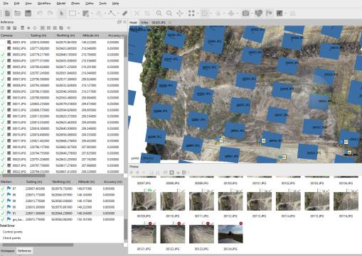
Етапи обробки матеріалів аерофотознімання. 3.Завантаження знімків і координат в програму фотограмметричної обробки
Різні фотограмметричні програми мають схожі функції на даному етапі: показати знімки (сині прямокутники в графічному вікні) та наземні маркери на своїх місцях (в координатах), дати можливість відбракувати неякісні знімки (праворуч внизу) та маркери (зліва внизу – координати, на графічній частині – прапорці)

Slide 9
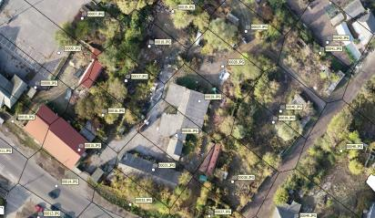
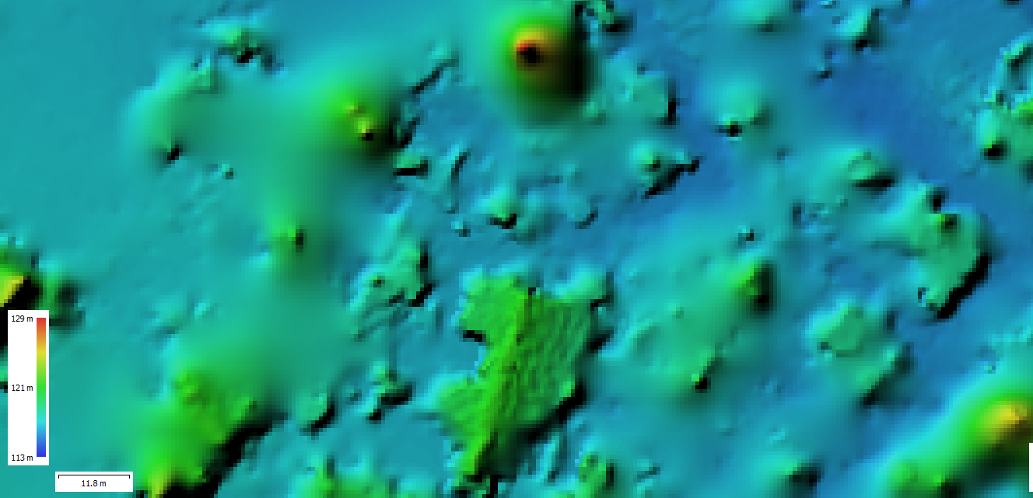
Етапи обробки матеріалів аерофотознімання. 4. Створення ортофотоплана та 3D-хмари точок, карти висот
Ортофотоплан (ліворуч) – це плоске, трансформоване і приведене до масштабу зображення місцевості, на якому можна робити вимірювання на площині по чітким елементам зображення. Ортофотоплан являє собою мозаїку з частин одиночних трансформованих на площину знімків, що проілюстровано ліворуч. На якісному ортофотоплані місця з’єднання різних знімків – візуально не помітні. Праворуч – карта висот тієї ж території, що ілюструє об’єкти за їх висотою.

Slide 10
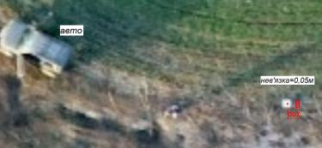
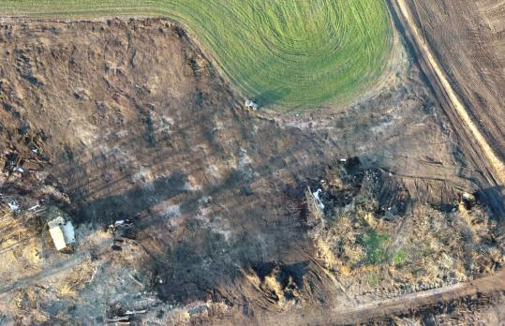
Етапи обробки матеріалів аерофотознімання. 5. Оцінка якості отриманих матеріалів
Основними показниками якості готових до використання матеріалів є якість трансформованого зображення і точність геодезичної прив’язки.
На даному фрагменті контрольна точка повинна бути в центрі білого квадрату, але має допустиму нев’язку.
На ортофотоплані не повинно бути видимих місць стикування окремих знімків.

Slide 11
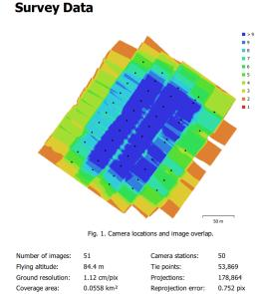
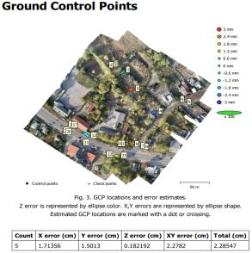
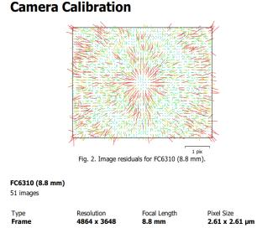
Етапи обробки матеріалів аерофотознімання. 6. Формування звіту про фотограмметричну обробку
Деякі з головних елементів звітних показників: кількість знімків, роздільна здатність, висота польоту, калібрування камери, точність врівноваження по наземним маркерам (контрольним точкам)

Slide 12
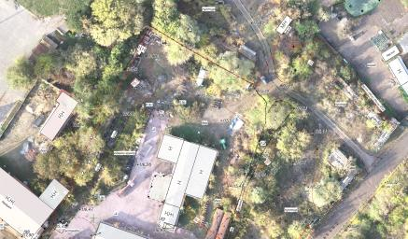
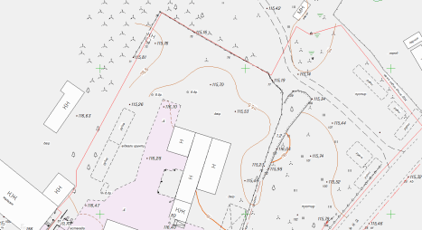
Етапи обробки матеріалів аерофотознімання. 7. Експорт отриманих даних в формат подальшого аналізу в GIS або CAD
В GIS або CAD-програмах виконується дешифрування і оцифровка елементів місцевості (вони отримують координати у векторному вигляді). Ліворуч – оцифроване зображення з накладеними даними ДЗК (червоним), праворуч – топографічна зйомка в умовних знаках. Рельєф може бути створений за пікетами GNSS-зйомки, по 3D-хмарі точок, або в стереорежимі.

Slide 13
Використані джерела:
Текст – авторський Василя Ковальчука (СНАУ)
Ілюстрації – авторські Василя Ковальчука (СНАУ)

Slide 14
ДЯКУЮ ЗА УВАГУ!

